Slide 1

国内外主要分类法介绍
1、《杜威十进分类法》
2、《国际十进分类法》
3、《美国国会图书馆图书分类法》
本章提示
4、《冒号分类法》
5、《中国图书馆分类法》
6、Yahoo！

Slide 2
国内外主要分类法介绍
分类法全名 | 简称 | 编制方式
《杜威十进分类法》 （ Dewey Decimal Classification ） | DDC | 等级列举式
《国际十进分类法》 （Universal Decimal Classification） | UDC | 列举—组配式
《美国国会图书馆图书分类法》 (Library of Congress Classification) | LCC | 等级列举式
《冒号分类法》 (Colon Classification) | CC | 分面组配式
《中国图书馆分类法》 | 《中图法》 | 等级列举式
Yahoo！ |  | 等级列举式

Slide 3
一、《杜威十进分类法》
《杜威十进分类法》，Dewey Decimal Classification，简称DDC，属等级列举式分类法。

Slide 4
一、《杜威十进分类法》
类表
（一）版本形式
（1）足本DDC
（四卷）
类表
编制说明
使用手册
通用复分表
索引
（2）节本DDC:主要用于中小型图书馆
节本DDC
（3）网络版
（4）电子版

Slide 5
一、《杜威十进分类法》
（二）类表结构
DDC的构成：
    主表
    附表（即复分表）
    索引
    使用手册

Slide 6
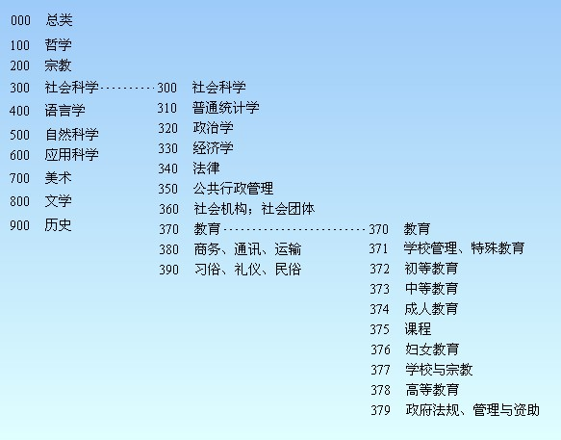
一、《杜威十进分类法》
（二）类表结构
1、主表
“9+1”

Slide 7
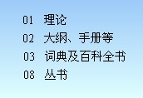
一、《杜威十进分类法》
2、附表（即复分表）
（1）标准复分表
（2）地理区域、历史时期、人物复分表
（3）文学复分表
（4）语言复分
（5）人种、种族、民族复分表
（6）语种表
（7）人员复分表

Slide 8
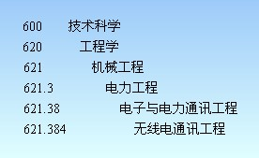
一、《杜威十进分类法》
3、标记符号
采用哪种编号方式？
顺序—层累标记制

Slide 9
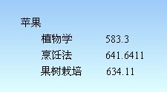
一、《杜威十进分类法》
4、类目索引
这是哪一种类目索引？
相关索引
优点是什么？
按主题集中类目

Slide 10
一、《杜威十进分类法》
（三）修订和管理
  修订机构：有稳定的修订机构——由美国国会图书馆十进分类法部具体负责；还成立了由图书馆员、图书馆教育工作者组成的DDC编辑方针委员会，负责对DDC的修订进行讨论，提供意见。
  基本修订方针：号码完整方针——修订时对已有的号码，尽可能保持稳定，一般可根据使用需要适当扩充加细，但尽可能不对类目的位置进行调整。
  修订周期：约7~10年推出新版，两版之间连续修订。
  修订特点：重视与知识发展保持同步，加强分面化、国际化，终端用户的易用性。

Slide 11
一、《杜威十进分类法》
（四）评价
优点：
  首先使用相关排列法，统一了文献单位的图书排架和目录组织。
  首先采用数字层累标记制，通用性好易排易检，易于扩充、组配，具有较强的助记性、等级性。
  类目体系等级分明，列类详尽，易于理解，便于使用。
  首先配置详细的相关索引，提供从主题字顺系统的角度查找类目途径，便利分类表的使用。
  建立有稳定的管理机构，根据实用需要对类表进行定期修订，使其能适应学科发展的需要。

Slide 12
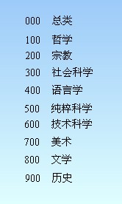
一、《杜威十进分类法》
（四）评价
不足：
  大类体系未能反映学科门类之间的联系
  大类的设置已不能适应现代科学发展的需要
  过分明显的美国中心，影响其在其他国家的使用
  小数标记便于扩充，但也造成一些专指主题的号码过长，不利于文献排架
  修订中的类表变动和凤凰表的编制，必然会对图书馆和文献单位的重新分类带来实际问题
为适应科学技术发展，DDC从第十六版起，逐步将一些体系过于陈旧的类目彻底改编，在新版本出版前单独印行一、二个类的改编表，供用户试用，被称为“凤凰表”。

Slide 13
二、《国际十进分类法》
《国际十进分类法》，简称UDC，也称通用十进分类法，是一部著名的列举—组配式分类法，在详尽列举式类表的基础上大量采用组配方式建立分类体系。
UDC主要用于文献分类，而不擅长进行文献排架。

Slide 14
二、《国际十进分类法》
（一）版本形式
分详本、中型本、简本，差别在于列类的详尽程度。

Slide 15
二、《国际十进分类法》
（二）类表结构
主表
辅助表
辅助符号
UDC的类目表

Slide 16
二、《国际十进分类法》
（二）类表结构
列举—组配式分类体系
对整体概念逐层划分，列举类目
将特定概念组配，构成新的类目，组成新的类号
主表
辅助表、辅助符号

Slide 17
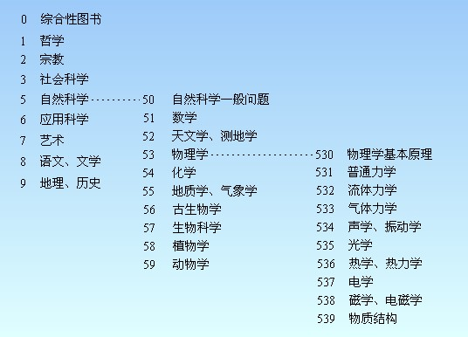
二、《国际十进分类法》
（二）类表结构
1、列举方式
（主表）

Slide 18
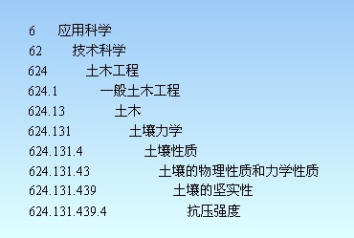
二、《国际十进分类法》
（二）类表结构
1、列举方式（主表）
采用什么编号制度？
层累标记制
每三位以圆点分隔

Slide 19
二、《国际十进分类法》
（二）类表结构
2、组配方式
主表结合辅助表和辅助符号完成组配。
辅助表：
语言
形式
地区
人种
时间
……
通用辅助表
专用辅助表

Slide 20
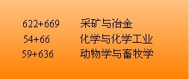
二、《国际十进分类法》
（二）类表结构
2、组配方式
辅助符号：
（1）并列符号“+”
用于连接两个或两个以上不连续的主类号。

Slide 21
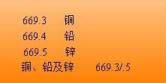
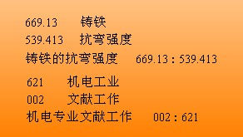
二、《国际十进分类法》
（2）连续符号“/”
用于包括几个相连的并列类目，将最前与最后的类号连接起来。
（3）关联符号“:”
用于连接两个或两个以上大致同级而又互相关联着的类。

Slide 22



二、《国际十进分类法》
（4）方括号“[ ]”
用“+”、“/”等符号组配的两个以上标记为一组，并要表示这组标记与其他标记的关联关系时，要把一组标记用“[ ]”括起来。

Slide 23
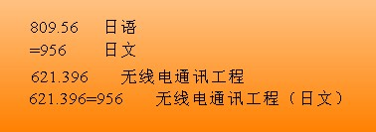
二、《国际十进分类法》
（5）通用语文辅助号“=”
用于表示主类号所代表的文献用什么语言写成。是将802/809（各种语言）中的80用=号代替表示。

Slide 24

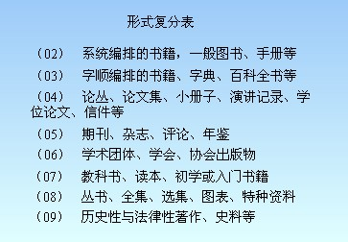

二、《国际十进分类法》
（6）通用形式辅助号“0···”
用于表示文献的写作或出版类型、形式。
若按出版物类型集中，可将形式复分号放在前边。

Slide 25
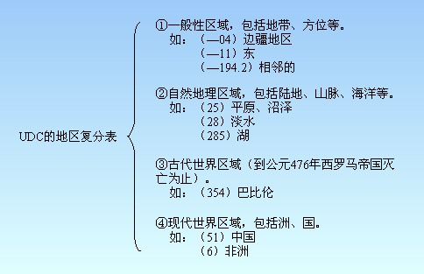
二、《国际十进分类法》
（7）通用地区辅助号“( )”
用于表示文献主题所涉及到的地点或地区。

Slide 26
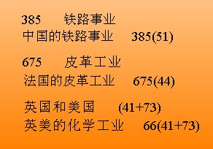
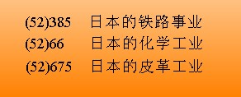
二、《国际十进分类法》
（7）通用地区辅助号“( )”
用于表示文献主题所涉及到的地点或地区。
若要按地区集中文献，可以把地区通用辅助号放在前边。

Slide 27
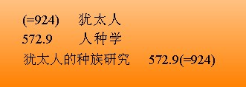
二、《国际十进分类法》
（8）通用种族与民族辅助号“(= ··· )”
用于表示文献内容所涉及的种族或民族。

Slide 28
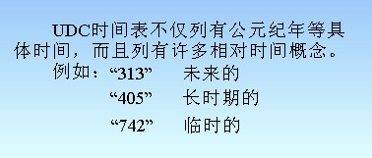
二、《国际十进分类法》
（9）通用时间辅助号“ “ ” ”
用于标明文献主题表示的时间。

Slide 29
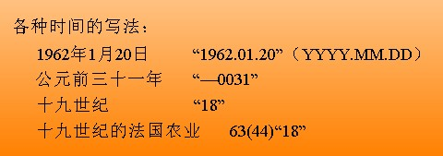
二、《国际十进分类法》
（9）通用时间辅助号“ “ ” ”
用于标明文献主题表示的时间。

Slide 30
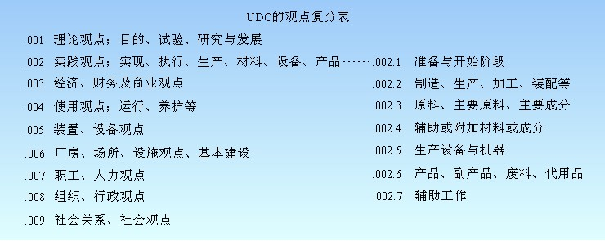
二、《国际十进分类法》
（10）通用观点辅助号“.00 ···”
用于表示文献主题的某一特殊方面的问题，或论述主题的观点和角度。

Slide 31


二、《国际十进分类法》
（10）通用观点辅助号“.00 ···”
通用观点辅助号可以直接加在主类号的后边：
带有观点符号的类号可以附加地区、时间、形式或语文辅助号，或利用关联符号进一步细分：

Slide 32
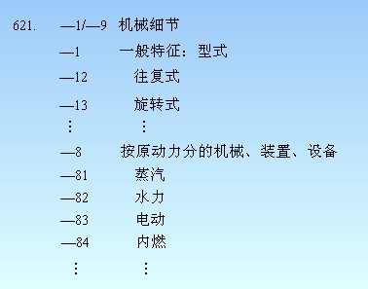
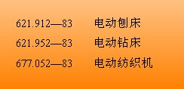
二、《国际十进分类法》
（11）专用复分号
用于一个专类或与之有关的类的细分。
注意：相同的专用复分号在不同类目中代表不同的概念。

Slide 33
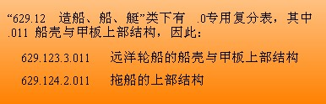
二、《国际十进分类法》
（11）专用复分号
“—”专用复分号一般适用范围大些，“.0 ···”专用复分号的适用范围小些。
“.0 ···”专用复分表一般只能适用于其所在主类之下的各属类。

Slide 34
二、《国际十进分类法》
（二）类表结构
2、组配方式
UDC使用如此多样的辅助符号，每种符号代表一个概念，然后用这些概念与主表类目结合，产生出无数个主表中未能列出的新类目，能够深刻灵活地揭示文献主题。

Slide 35
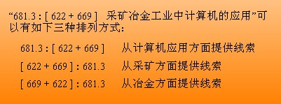
二、《国际十进分类法》
（二）类表结构
3、标记制度
主表类号采用层累标记制，每三位数字后以圆点分隔。
主表类号可以与辅助符号结合表达新的类目。
UDC类号可以通过轮排提供多种检索途径。

Slide 36
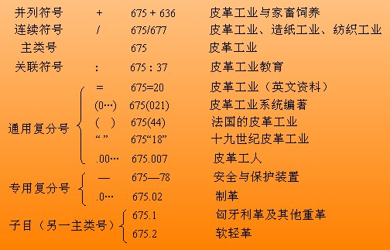
二、《国际十进分类法》
3、标记制度
UDC的类号是由数字和一些辅助符号构成，因此在主类号相同的情况下如何来决定各类目的先后顺序？
基本原则：从总体到部分，从一般到特殊，从抽象到具体。即，主题范围较广泛的居前，较狭窄的居后。

Slide 37
二、《国际十进分类法》
（三）修订和管理
UDC的管理由专家组成的编辑小组实际负责，包括常规修订和彻底修订两个层次。修订的目标是力图使类表逐步向分面发展，建立起组配结构。

Slide 38
二、《国际十进分类法》
（四）评价
优点：
  最先提出概念分析的原理，并将其用于文献标引，是组配分类的先驱。
  类表列举详尽，组配灵活，不仅可以利用复分表进行组配，而且可以使用各种辅助符号进行类目间的组织，充分揭示文献主题。
  标记具有较强的表达性，通过使用各种辅助符号表达主题成分，可以用来进行轮排，并对计算机检索具有较强的适应能力。

Slide 39
二、《国际十进分类法》
（四）评价
不足：
  基本上沿用了DDC的体系，大类的划分不够均衡。
  组配规则过于灵活影响标引的一致性。
  号码冗长，组配符号种类繁多，过于复杂，不便于手工排检
  由于没有大型文献单位主持，缺乏强有力的管理机构和统一的修订方针，从而造成各种版本管理和修订的不一致，系统性差，体系混乱，修订速度慢，跟不上文献标引的实际需要。

Slide 40
三、《美国国会图书馆图书分类法》
《美国国会图书馆图书分类法》，Library of Congress Classification，简称LCC，属等级列举式分类法。

Slide 41
三、《美国国会图书馆图书分类法》
（一）版本形式
按大类独立编制，分册出版，整个分类法没有统一的合订本，也没有统一的索引。目前已经完成了机读文档的建设。

Slide 42
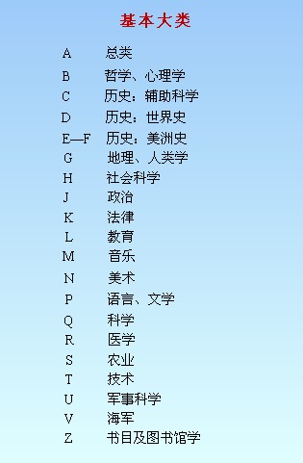
三、《美国国会图书馆图书分类法》
（二）类目体系
1、主表
（1）基本大类：以学科为中心，设置21个基本大类。

Slide 43
三、《美国国会图书馆图书分类法》
（二）类目体系
1、主表
（2）引用次序：学科—主题—形式—地区—时代。
（3）同位类排列：
①一般形式区分
②理论、哲学
③历史
④论文或综合性著作
⑤法律、规则及状态关系
⑥研究与教育
⑦专门主题和主题的子类

Slide 44

三、《美国国会图书馆图书分类法》
（二）类目体系
2、复分表
少量使用复分表，有其特有之处：
（1）没有通用复分表，只有专类复分表，复分表的使用范围仅限于大类中指定的类目。
（2）复分表号码的配置是根据主表顺序号码中预先留下的空号确定的，因此同一复分类目往往有多个号码，使用时按规定将复分表号码与主表号码的数值相加，复分标记不具有助记性。

Slide 45
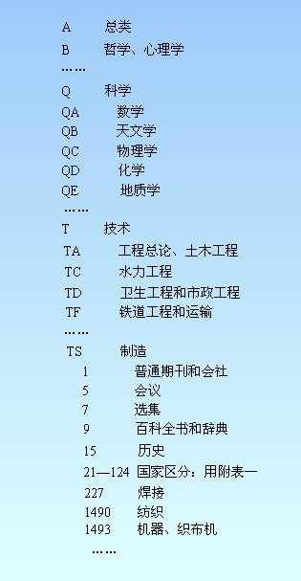
三、《美国国会图书馆图书分类法》
（三）标记符号
类号采用字母和数字混合标记，大类用一个字母，小类用二至三个字母，然后加序数1—9999，以区分各级子目。

Slide 46
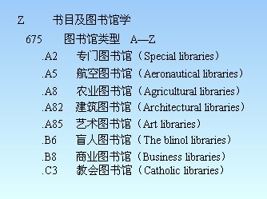
三、《美国国会图书馆图书分类法》
（三）标记符号
有些类下，还加上克特号和出版年代号，以进一步区分。
类名首字母与十进制数字的组合

Slide 47
三、《美国国会图书馆图书分类法》
（三）标记符号
特点：LCC的类号为非表达性标记，不表达类目的等级关系，类号相对简短，有较强的容纳性。

Slide 48
三、《美国国会图书馆图书分类法》
（四）修订和管理
修订机构：由美国国会图书馆编目方针和支持办公室负责，LCC的编目人员协助。
修订程序：用户提出修订建议→编辑委员会会议讨论（每周）→同意→修订生效，发表于《LCC分类法——增补或调整》季刊。
修订消息刊物：《国会分类法：增补与调整累积本》（年度）；《国会图书馆分类表增补与调整（前一年）》

Slide 49
三、《美国国会图书馆图书分类法》
（五）评价
优点：
（1）是一部根据文献保证原则编制的分类体系，能较好地适应文献标引的实际需要。
（2）类目体系由各学科专家编制，适合研究性图书馆的分类特点。
（3）标记简短，容纳性强，使用组配少，便于号码配置。
（4）修订依据日常编目工作，增补和变动及时。

Slide 50
三、《美国国会图书馆图书分类法》
（五）评价
不足：
（1）缺乏明确的分类理论指导，类表的系统性、规律性差。
（2）类表主要是按照美国国会图书馆的文献及其使用需要编制，在类目设置及组织方面不能满足通用性要求。
（3）类表按分册编制，缺乏统一的索引，没有统一的修订和协调，整体性差。
（4）采用详尽列举方式，篇幅巨大，类表管理、更新的费用大。
（5）顺序标记适用于排架，但表达性差，在计算机系统中不利于通过标记对类表进行等级显示。

Slide 51
四、《冒号分类法》
《冒号分类法》，Colon Classification，简称CC，因使用冒号作为组配符号而得名，属于分面组配式分类法。

Slide 52
四、《冒号分类法》
（一）分面分类理论
列举式分类法 |  |  | 不足
 | 类表 | 详尽罗列类目 | 无法表达新主题、专深的小主题
 | 标记方法 | 单向线性的类号序列 | 不能随时把新类目安插在适当位置（不容易配以适当的类号）
列举式分类法 |  |  | 不足 | 解决方法 |  | 组配式分类法
 | 类表 | 详尽罗列类目 | 无法表达新主题、专深的小主题 | 分面分析 | 分析兼综合
 | 标记方法 | 单向线性的类号序列 | 不能随时把新类目安插在适当位置（不容易配以适当的类号） | 分面标记
任何复杂主题都可以分解为基本的主题单元，反之，任何复杂主题都可以通过单元概念的组配加以表达。

Slide 53
四、《冒号分类法》
（一）分面分类理论
单向线性的类号序列，不容易给新类配以适当的类号

Slide 54
四、《冒号分类法》
（一）分面分类理论
分面分类理论采用分析兼综合的原则，使分类法具有无限的扩充性和相当的专指性。为履行此原则，采用了两种实现措施：分面分析和分面标记。

Slide 55
（一）分面分类理论
1、分面分析
分面分析就是把一个欲分类的复杂主题分析成若干个最简单的基本概念，这些基本概念对应于不同“面”中的“点”。有时还需确定这些点之间的联结关系——“相关系”。
分面分析学说就是关于点、面、相的学说。

Slide 56
（一）分面分类理论
1、分面分析
冒号分类法的类目体系：
基本大类
基本类
……
基本类
面
……
面
点
……
点

Slide 57
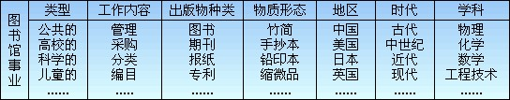
（一）分面分类理论
1、分面分析
什么是“面”和“点”？
按每个分类特征划分出来的一组类目，称为该主题的一个面。
每一个基本类都可以按照许多彼此关联的特征来连续进行划分，从而产生许多组单一性质的类目。
面内所包含的各个细目称为点，或焦点。

Slide 58
（一）分面分类理论
1、分面分析
“点”不能独立表达主题概念，必须和基本类结合起来才能成为具体的主题，构成一个新类。例如，公共图书馆、儿童图书馆的管理、美国的期刊工作。
基本类可以同时和几个面中的点相结合，例如，科学图书馆的参考咨询工作，医学图书馆的期刊排架。
通过数量有限的基本类和点的结合，就可以随时编出无限个新的类目。

Slide 59
（一）分面分类理论
1、分面分析
什么是“五个基本范畴”？
阮冈纳赞把所有的分类特征归纳为五种基本范畴：
本体（Personality）：事物本身，动作的行动者。例如，“经济”大类中的“商业”、“信贷”
物质（Matter）：构成事物的材料。例如，“音乐”类中的“管乐器”、“弦乐器”
动力（Energy）：事物的各种活动、过程、所使用的方法或其包含的问题。例如“经济”大类中的“消费”、“生产”
空间（Space）：事物所在的地点
时间（Time）：事物发生或存在的时期
点
面
本体P
物质M
所有的面都属于某个或某几个基本范畴
时间T
动力E
空间S

Slide 60
（一）分面分类理论
1、分面分析
什么是“轮”？
在一个复杂主题之内，各个基本范畴可能不止一次出现，按其出现的次数分别称之为第二轮、第三轮……，以[2P]、[3E]等形式表示。同一轮内，各基本范畴大体按PMEST的次序排列。
例如：“在农村居民中防止贫困的方法的评价”
分析：这一主题中包括了如下一些焦点：
农村居民 | 贫困 | 防止 | 方法 | 评价
农村居民 | 贫困 | 防止 | 方法 | 评价
[P] | [1M] | [1E] | [2M] | [2E]
第一轮物质
第二轮物质

Slide 61
（一）分面分类理论
1、分面分析
什么是“层”？
由于一个基本范畴包括了多个面，因此在一个基本范畴的同一轮中也可能出现多个面，这种表现形式称为“层”。例如，在第二轮本体中出现了两个面（即两个层），分别表示为[2P1]和[2P2]。
（基本类）O | [P] | [P2] | [P3] | [P4]
文学 | 语言 | 体裁 | 著者 | 作品

Slide 62

（一）分面分类理论
1、分面分析
什么是“相”？
面：是对一个基本类按某一特征划分所产生的一组子目。
相：就是复合主题，是由基本类派生出来的部分。由两个或两个以上基本类发生的关系，称为相关系。
相关系类型

Slide 63
（一）分面分类理论
1、分面分析
分面分析就是把一个欲分类的复杂主题分析成若干个最简单的基本概念，这些基本概念对应于不同“面”中的“点”。有时还需确定这些点之间的联结关系——“相关系”。

Slide 64
（一）分面分类理论
2、分面标记
冒号分类法的类表是以一个由少量基本类组成的简短类表作为开端。在每一个基本类下，分别按范畴列出各个面及其下的各个焦点，并为每个焦点配以不同的号码。
基本大类
基本类
……
基本类
面
……
面
点
……
点

Slide 65
（一）分面分类理论
2、分面标记
分类时根据分面分析的结果，先在类表中找到各个焦点的号码，再按照分面公式进行组配，加在基本类之后，就得到了欲标引主题的类号。这个过程就是分面标记。
把一个欲分类的复杂主题分析成若干个最简单的基本概念，这些基本概念对应于不同“面”中的“点”。有时还需确定这些点之间的联结关系——“相关系”。

Slide 66
（一）分面分类理论
2、分面标记
分类时根据分面分析的结果，先在类表中找到各个焦点的号码，再按照分面公式进行组配，加在基本类之后，就得到了欲标引主题的类号。这个过程就是分面标记。
为了避免组配中的随意性，使各类号的编制有据可依，冒号分类法规定了总的分面公式和各类的具体的分面公式。

Slide 67
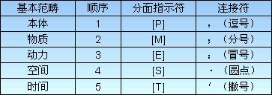
（一）分面分类理论
2、分面标记
什么是分面公式？
如果一个基本类不止一个面（通常都是这种情况），各个面的组配必须依照其所属基本范畴的先后次序排列，这个次序就是分面公式。
总体分面公式：基本类[P];[M]:[E]·[S]’[T]

Slide 68

（一）分面分类理论
2、分面标记
什么是分面公式？
每个基本类有具体的分面公式。
例如：基本类“C3 声学”的分面公式是C3[P]:[E];[2M]
“水中声速”如何标引？
标引为：C3:11;5

Slide 69

（一）分面分类理论
2、分面标记
标引举例1：
“美国六十年代的金融经济”如何标引？
（总体分面公式：基本类[P];[M]:[E]·[S]’[T]）
标引结果：X61·73’N6

Slide 70
（一）分面分类理论
2、分面标记
标引举例2：
“六十年代的金融经济”如何标引？
标引结果：X61’N6
（总体分面公式：基本类[P];[M]:[E]·[S]’[T]）

Slide 71

（一）分面分类理论
2、分面标记
标引举例3：
“贫困的防止”如何标引？
（总体分面公式：基本类[P];[M]:[E]·[S]’[T]）
标引结果：Y;434:5

Slide 72

（一）分面分类理论
2、分面标记
标引举例4：
“肺结核的X射线治疗”如何标引？
（本类分面公式：L[P]:[E][2P]:[2E][3P]）
标引结果：L45:421:6253

Slide 73

（一）分面分类理论
2、分面标记
标引举例5：
“英国首相的工作”如何标引？
（本类分面公式：基本类[P1],[P2]）
标引结果：V56，21

Slide 74
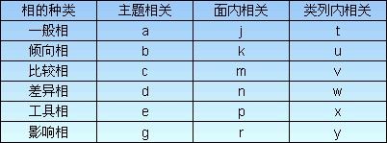
（一）分面分类理论
3、相的标记法
除了分面标记法以外，冒号分类法还采用了相的标记法。就是用相的连接符“&”和相关系指示符（用小写字母表示）连接两个主题构成。
主要的相关系指示符
例如：物理和化学的比较 C&cE
量子物理与统计力学的比较 CN1&mCN2

Slide 75
（一）分面分类理论
3、相的标记法
利用相的标记法，可以表示类与类之间，点与点之间可能发生的任何关系，也就能够无限制地容纳新出现的任何复杂主题了。

Slide 76
（二）类表结构
（1）CC的基本大类由传统学科组成。
（2）在大类之下，一般按各类的情况确定是否进一步区分出基本类，作为分面分析的基础，然后再列出分面类表。
基本大类
基本类
……
基本类
面
……
面
点
……
点

Slide 77
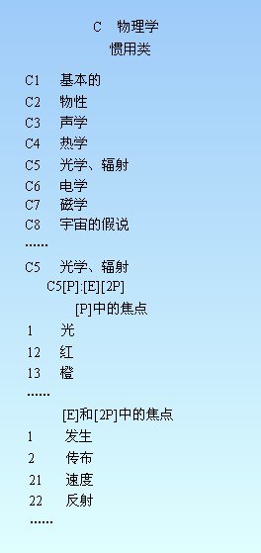
（二）类表结构
（3）分面类表的展开，一般首先列出分面公式，然后按照分面公式给定的次序列出分面基本概念表（点）。

Slide 78
（二）类表结构
（4）复分表：CC设置有多个通用复分表，包括通用环境表、语言表、时间表、共同能量表、共同物质表、共同前置点表等。
（5）标记符号： CC的标记符号使用了多种号码成分，是一种成分复杂、具有极强表达性的标记系统。

Slide 79
（三）评价
优点：
（1）类表简练
（2）标记的表达性强，不仅确切揭示主题，且表达主题间关系
（3）采用分面组配，能较好地揭示新主题适应科技的发展变化
（4）提出的分析兼综合原则，分面分析、分面标记的学说，对分类法理论和技术的发展贡献巨大。

Slide 80
（三）评价
不足：
（1）没有明确说明分类体系依据的思想
（2）标记复杂，使用困难
（3）类表的展开不均衡
（4）类表的编制过于粗糙，存在印刷错误，影响使用

Slide 81
第六章 国内外主要分类法介绍
五、《中国图书馆分类法》
《中国图书馆分类法》，简称《中图法》，属于等级列举式分类法。
（一）版本情况
目前使用的是《中图法》第四版，电子版已于2001年出版。

Slide 82
第六章 国内外主要分类法介绍
（二）类目体系
主表：
5个基本部类，22个基本大类。在基本大类的基础上，根据各类文献的特点，遵循从总到分、从一般到具体，从理论到实践的方式逐级展开。
类目设置方法：
  重视对新学科、新技术的反映，在不影响类目系统性的前提下，适当突出其级位。
  根据实用需要，对部分知识门类集中设类。
  重视交叉关系类目处理的规律性、灵活性、适用性。
  根据文献处理的需要多重列类。
  双表列类。

Slide 83
第六章 国内外主要分类法介绍
（二）类目体系
辅助表（复分表）：
  通用复分表
    总论复分表
    世界地区表
    中国地区表
    世界时代表
    中国时代表
    世界种族与民族表
    中国民族表
    通用时间、地点复分表
  专类复分表
作用：大大缩小了类表的篇幅，增加了类表对主题的揭示能力以及标引和检索的规律性。

Slide 84
第六章 国内外主要分类法介绍
（三）标记符号
字母和数字混合标记：
采用汉语拼音与数字相结合的混合号码，一般以一个大写字母标志一个大类。在工业技术大类中，为适应工业部门分类的需要，采用双字母方式标示其二级类。其余类目均采用数字标志，所有数字按小数对待。为使号码醒目，规定每三位一点。符号的配置遵循层累标记制的原则。

Slide 85
第六章 国内外主要分类法介绍
（三）标记符号
辅助符号：
  “a”，推荐号
  “—”，总论复分号
  “:”，关联符号
  “( )”，国家区分号
  “=”，时代区分号
  ““””，民族、种族区分号
  “< >”，通用时间、地点区分号
  “+”，联合符号
上述符号的排列次序：—，( )，“ ”，=，< >，：，+。

Slide 86
第六章 国内外主要分类法介绍
（四）管理
管理机构：（二级管理）
《中图法》编委会，确定类表的发展方针和全面修订。在北京图书馆设置分类词表组，负责收集用户的意见，进行类表的日常修订。
专业分委员会，负责该学科类表的修订组织工作和以《中图法》为基础的专业分类法的编制工作。

Slide 87
第六章 国内外主要分类法介绍
（四）管理
修订周期：一般6~8年修订一次
修订方针：坚持在体系结构基本不变的情况下对类表充实、完善；保持编制使用的连续性、稳定性，对标记的变动持谨慎态度；各版本之间，保持基本体系结构一致，区别仅在于类目划分深度、组配方法的使用。

Slide 88
第六章 国内外主要分类法介绍
（五）评价
优点：
（1）大类体系合理，符合现代文献分类的特点。
（2）类目体系的展开系统、适用。
（3）重视类表的灵活性。
（4）追求编号技术的最佳结合。
（5）发展了适合各种规模和对象的文献收藏的配套产品。
（6）管理健全。

Slide 89
第六章 国内外主要分类法介绍
（五）评价
不足：
（1）部分类目体系仍存在进一步完善的问题。
（2）通用复分表需要完善改进。
（3）分类法系列中不同类表之间的协调。

Slide 90
第六章 国内外主要分类法介绍
六、中国人民大学图书馆图书分类法。简称人大法新中国成立后的第一部分类法，1954年出第一版，1996年出第六版。4大部类、17个基本大类。总结科学，社会科学，自然科学，综合性科学、综合性图书。
人大法的分类体系，特别是4大部类的划分，为我国文献分类的五分法奠定了基础。提出的图书分类法思想性、科学性、实用性的三项基本精神，后来为我国其他图书分类法作为编制原则而被广泛采用。

Slide 91
第六章 国内外主要分类法介绍
（一）编制体例。各类大体一致，分为两部分：属于本类总的理论、学科概况、学科史、综合性的标准和规范、通用技术与方法等类目都列于本类的前面，用圆括号括起来；属于本类其他的同等类目，列于前述类目的后面，只标明类号，不用圆括号以示区别。

Slide 92
第六章 国内外主要分类法介绍
举例
15. 工程技术
15.(1) 工程技术概况
15.(2) 工程技术研究与开发
15.(3) 一般工程技术…
15.1 水利工程
15.2 市政、乡政与卫生工程…

Slide 93
（二）人大法标记系统：严格层累制，单纯数字号码。如遇到两位数表示一类，则在其后注小圆点“.”，表示仍代表一类。例如，
7 文化、教育、科学、体育…
79 科学研究事业、文化事业
体育
文娱体育活动

Slide 94
第六章 国内外主要分类法介绍
七、中国科学院图书馆图书分类法
（一）体系结构。5部类、25基本大类，展开形成等级分明的类目体系。
（二）标记系统。数字单纯号码，号码分为两部分：第一部分采用整数顺序数字，从00-99分配到5大部、25大类及其主要类目中。第二部分基本上采用小数层累制。也使用了一些灵活的配号方法。

Slide 95
第六章 国内外主要分类法介绍
科图法
00 马列、毛
10 哲学
20 社会科学
…
50自然科学
…
90 综合性图书
27 经济、经济学
28 世界各国经济、经济史地
29 专业经济与部门经济
29.1 经济计划与管理
29.11 国民经济管理
29.111 经济预测
29.112 经济决策

Slide 96
第六章 国内外主要分类法介绍
八、《雅虎》（Yahoo!）
以事物对象为中心设置类目，按字顺方式排列同位类，并以超文本方式对相关类目重复反映，是以网络资源为对象的指南型分类检索工具。可归于等级列举式分类法。

Slide 97
第六章 国内外主要分类法介绍
（一）大类体系
Yahoo!的类目体系是一个按等级和字顺逐级展开的浏览系统。
 | Yahoo! | 传统分类法
建立类目体系的依据 | 主题为中心，结合学科设类 | 学科为中心设类
大类体系的功能 | 突出普通用户感兴趣的日常相关类目，弱化学术性类目 | 突出学术性类目
文献保证 | 根据普通用户实用性，充分反映网络资源 | 根据学科的专业性反映传统资源
检索入口 | 入口多 | 入口少
Yahoo!大类的特点

Slide 98
第六章 国内外主要分类法介绍
（二）类目体系的展开特点
（1）重视以事物为中心设置类目
（2）类目收录范围宽泛
（3）多维展开
（4）字顺排列
（5）充分揭示重复反映类目
（6）类目显示形式的改进
（7）提供从语词出发查找相关类目的功能

Slide 99
第六章 国内外主要分类法介绍
（三）评价
优点：
（1）以事物为中心设置类目符合普通用户查找习惯。
（2）多重划分、多元展开的类目结构，提供多种途径检索。
（3）通过超链接重复列类，对相关类的揭示更加充分，有利于提高查全率。
（4）检索界面不用标记符号，直接用类名，并在检索界面上部显示各级上位类，直观，易于使用。

Slide 100
第六章 国内外主要分类法介绍
（三）评价
不足：
（1）类目展开缺乏统一标准。
（2）同位类中往往同时包括不同等级、层次的类目，体系混乱。
（3）按类名字顺排列，无法反映类间关系，缺乏对知识门类系统显示的功能，容易造成类目关系混乱。
（4）横向关系的揭示形式单一，简单的重复列类无法反映复杂的横向关系。

